Slide 1
组会汇报
叶昊星
2023.5.3

Slide 2
本周进展
阅读学习 Zircon 关于调度算法部分的代码和文档
思考如何移植到 arceos 上

Slide 3
Zircon 调度算法
使用线程迁移的思路进行多核之间的调度
具体而言，每个线程会有一个 32 位的掩码，第 x 位代表该线程与第 x 个 CPU 进行关联。

Slide 4
Zircon 调度算法
为线程选择在哪个 CPU 执行时，调度程序将按以下顺序选择：
1. 做这个选择的 CPU，如果它处于空闲状态并且在关联掩码中。
2. 线程上次运行的 CPU，如果它处于空闲状态并且在关联掩码中。
3. 关联掩码中的任何空闲CPU。
4. 线程上次运行的 CPU，如果它处于活动状态并且在关联掩码中。
5. 做这个选择的 CPU，如果它是关联掩码中唯一的一个或掩码中的所有 CPU 都不活动。
6. 关联掩码中的任何活动 CPU。
如果线程在不在其关联掩码中的 CPU 上运行（由于上面的情况 5），调度程序将在每次线程被抢占、让步或自愿重新调度时尝试纠正此问题。此外，如果线程更改其关联掩码，调度程序可能会迁移它。

Slide 5
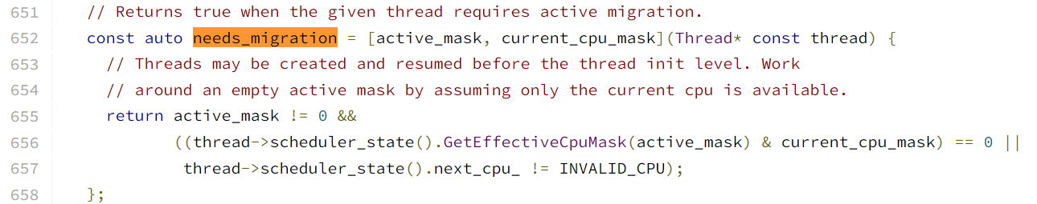
Zircon 调度算法
线程迁移在 Scheduler::EvaluateNextThread() 选择下一个线程的时候实现。如果碰到需要迁移的线程则优先，否则执行正常的调度算法。
线程迁移的条件：当前的 CPU 不在关联掩码中（前面的情况 5）或者选择了下一个 CPU。

Slide 6
Zircon 调度算法
接下来的循环将处理线程迁移：
如果下一个要运行的线程需要迁移，从运行队列中取出下一个线程。
如果线程没有指定要迁移到的目标CPU，则调用 FindTargetCpu 来确定目标 CPU
如果线程有一个指定的目标CPU，则设置目标CPU并调用迁移函数。
从当前运行队列中移除线程，然后将其插入到目标运行队列中。
将目标 CPU 添加到 cpus_to_reschedule_mask 中，稍后用于重新调度。

Slide 7
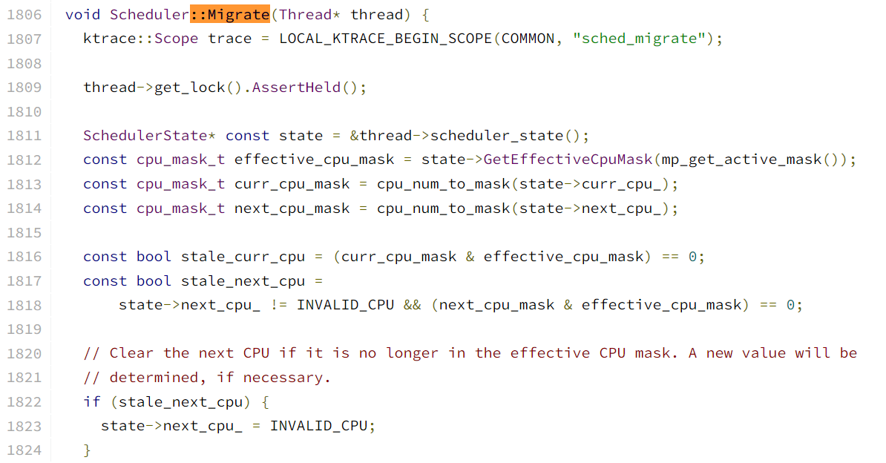
Zircon 调度算法
线程迁移干预的实现：Scheduler::Migrate(Thread*)
代码的第一部分分别给出了有哪些可用 CPU，以及当前 CPU 和待调度的下一个 CPU。

Slide 8
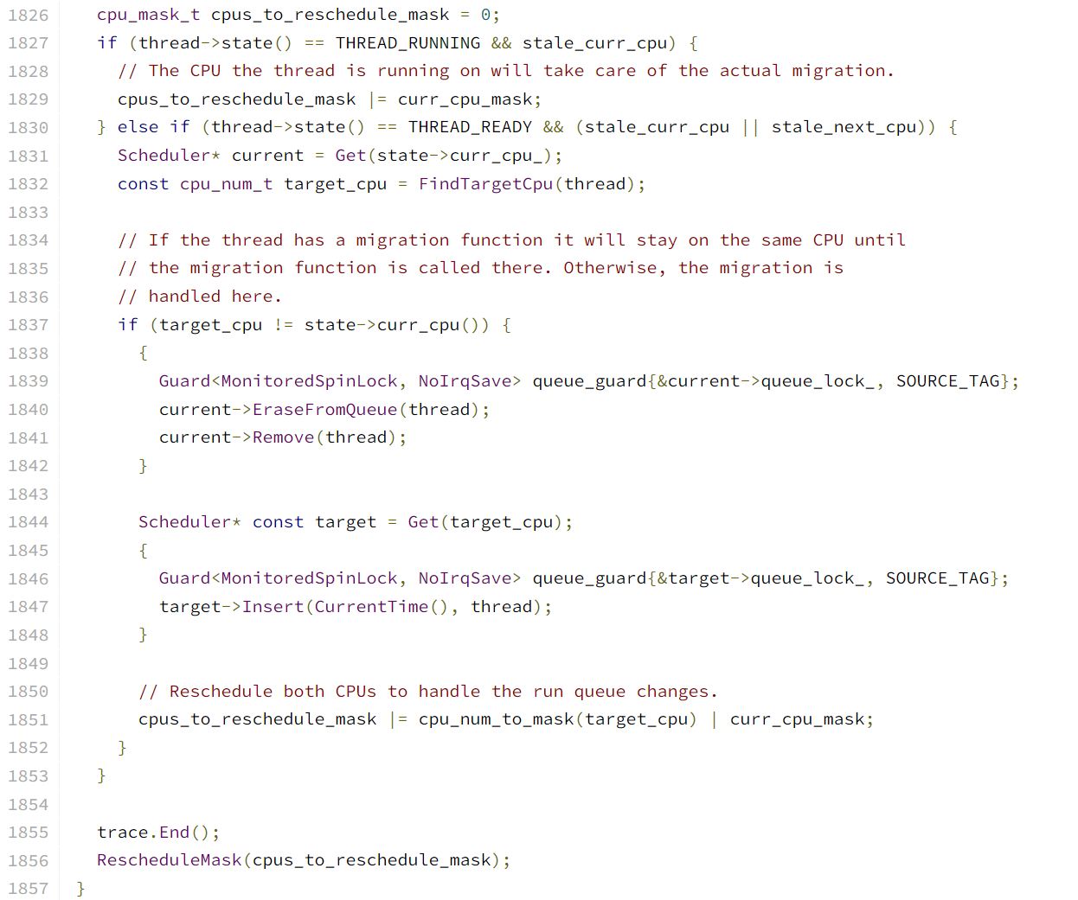
Zircon 调度算法
这里的线程迁移发生在因 CPU 失效而需要干预的场合。
第一种情况：当前线程正在运行，但是所属的 CPU 失效了。此时运行这个线程的 CPU 需要负责转移这个线程。

Slide 9
Zircon 调度算法
第二种情况：这个线程正在等待，本来要从 curr_cpu 迁移到 next_cpu，但是这两个 cpu 存在一个失效了。
此时需要强行把

Slide 10
Zircon 调度算法
在关联掩码和基础的线程 CPU 选择基础上，Zircon 还实现了工作窃取算法。
函数遍历一个称为 search_set 的数据结构，该数据结构包含了与当前 CPU 关联的一组 CPU。对于每个entry：
如果 entry 的 CPU 不是当前 CPU，且该 CPU 在活动 CPU 掩码中，那么尝试从这个 CPU 窃取工作。
如果目标队列所在的集群与当前集群不同，且目标队列的预测负载小于等于一个称为kInterClusterThreshold 的阈值，那么跳过这个目标队列。
对于符合窃取条件的目标队列，首先尝试从 Deadline 线程队列中找到一个符合要求的线程。
如果未找到符合要求的 Deadline 线程，那么尝试从 Fair 线程队列中找到一个符合要求的线程。
Notes:
Line 462

Slide 11
Zircon 调度算法
如果找到了一个符合要求的线程：
从原始队列中移除该线程。
将该线程与当前调度器关联，但不将其加入本地运行队列。它将立即在当前 CPU 上运行，就像从本地队列中取出一样。
最后，函数返回窃取到的线程。如果没有窃取到任何线程，返回 nullptr。

Slide 12
思考：在 arceos 上的移植
通过掩码进行进程和 hart 的关联
具体来说，假如有 4 个 hart
对于实时性要求高且较短的进程，通过掩码关联到 hart 0
对于实时性要求低的进程，通过掩码关联到 hart 1,2,3
利用多核和掩码简易地同时保证实时性和避免饥饿

Slide 13
参考文献
Zircon 调度算法源码https://fuchsia.googlesource.com/fuchsia/+/refs/heads/main/zircon/kernel/kernel/scheduler.cc
Zircon 调度算法文档：https://fuchsia.dev/fuchsia-src/concepts/kernel/kernel_scheduling?hl=en； https://fuchsia.dev/fuchsia-src/concepts/kernel/kernel_scheduling?hl=en#cpu-activation

